Slide 1
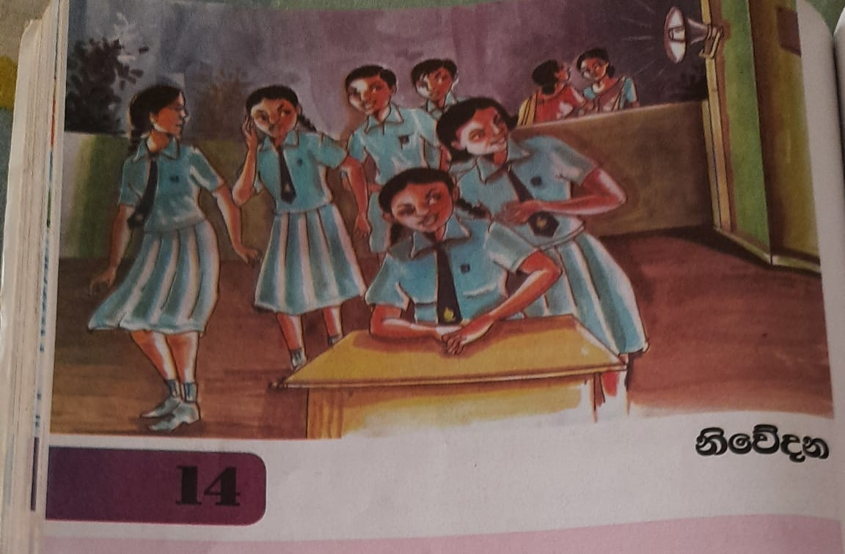
7 ශ්‍රේණිය Sinhala,
W.D. Priyantha Menaka.

Slide 2
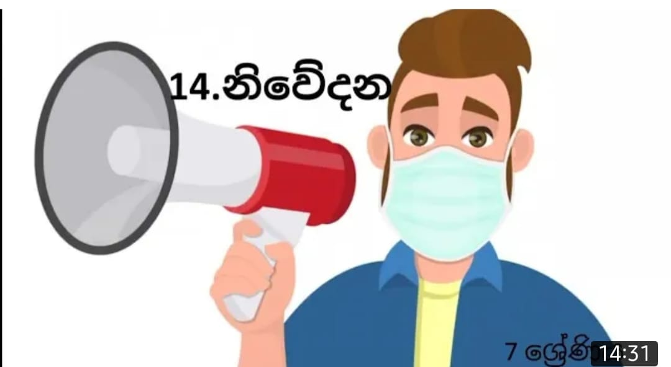

Slide 3
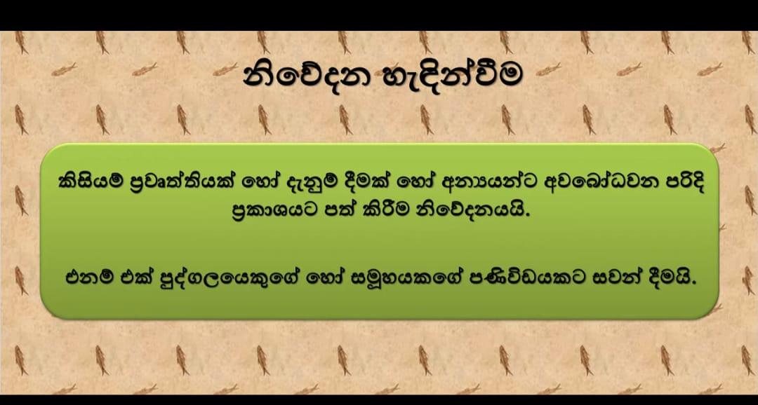

Slide 4
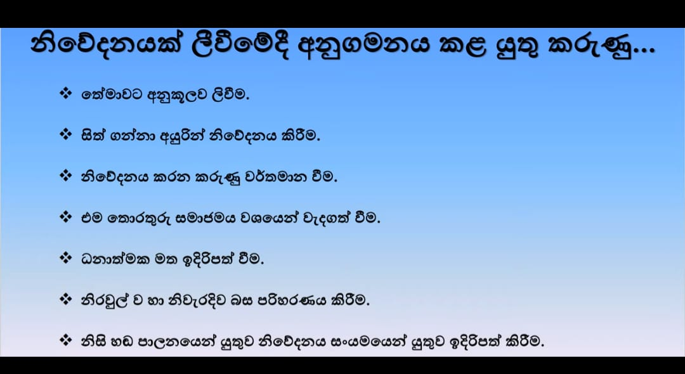

Slide 5
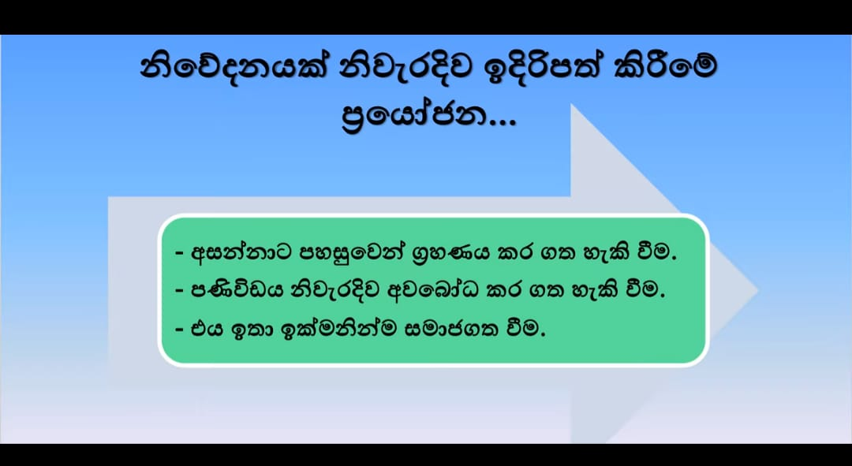

Slide 6
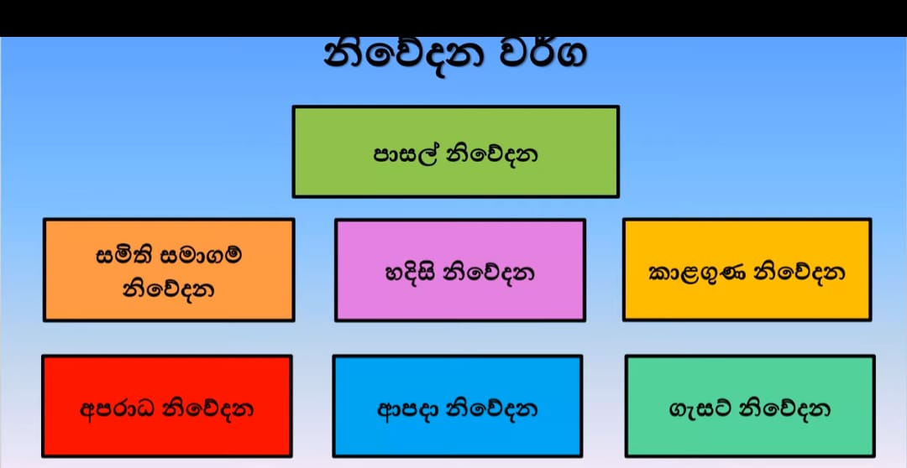


Slide 7
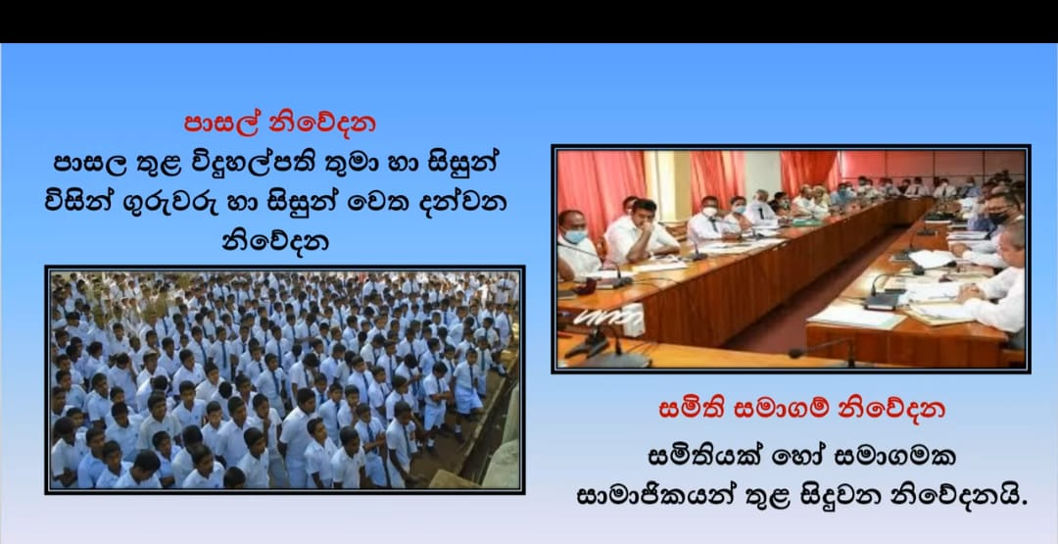
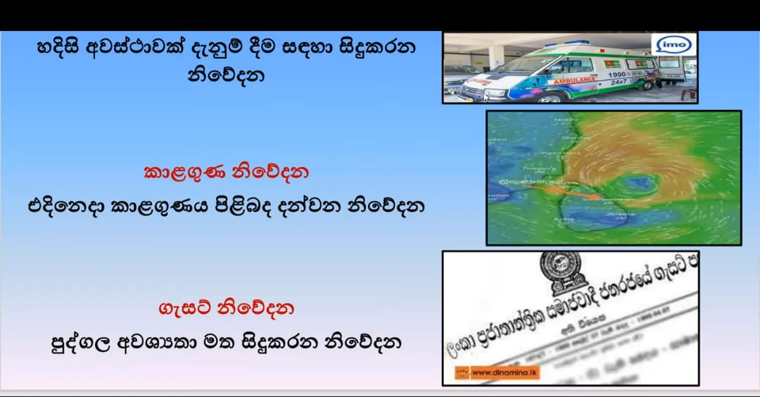

Slide 8
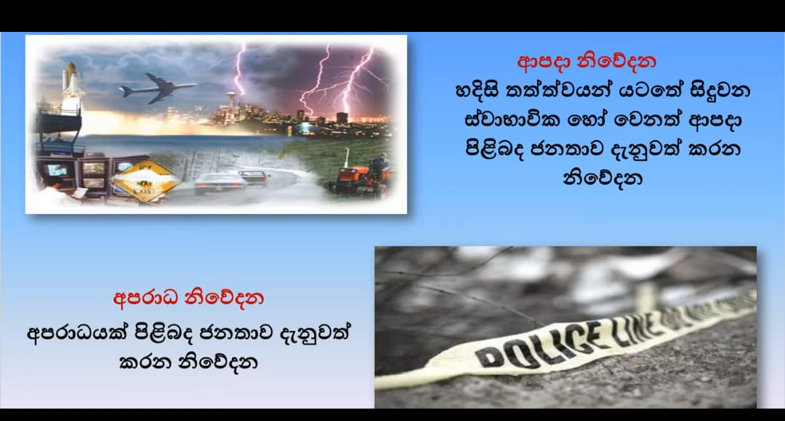

Slide 9
- නිවේදනයක් කිරීම තුළින් ලබන දැනුමත්, නිවේදනයක් ඇසීම තුළ ඒ අනුව කටයුතු කිරීමත් ඉතා වැදගත් .
- ඒ නිසා කුඩා කාලයේ සිට නිවේදන අසා ඒ අනුව කටයුතු කරන්නත්, සාර්ථකව නිවේදන කටයුතු ඉටු කරන්නත් ඔබට මේ තුළින් හැකියාව ලබා ගන්න පුළුවන් .
- මොකද හැම දෙයක්ම පටන් ගන්නේ පුංචි තැනින් ,අද ඔබ මේ ලබන දැනුම අනාගතයේ සාර්ථක නිවේදකයෙක් වීමට අඩිතාලම ද විය හැකිය.

Slide 10
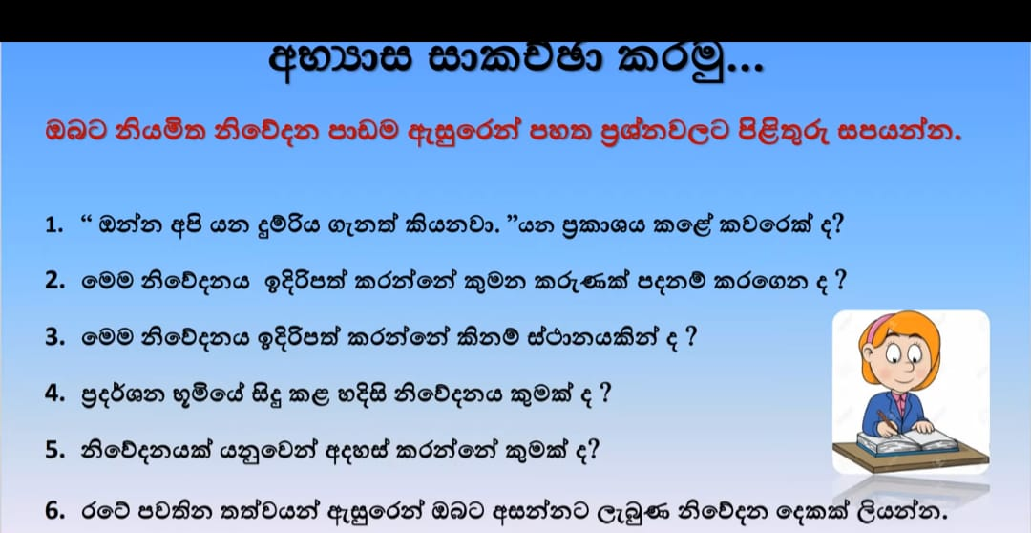

Slide 11
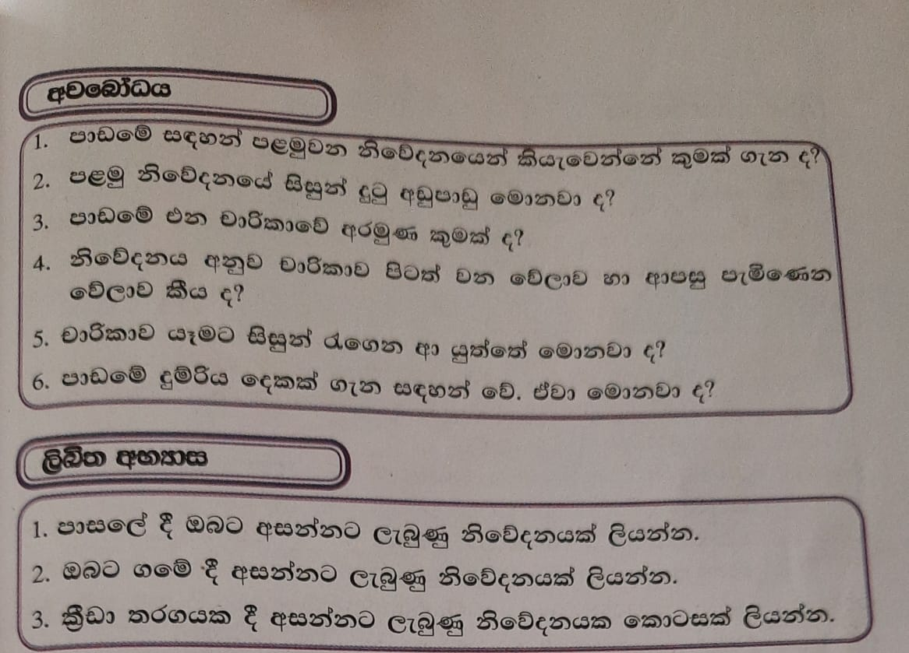

Slide 12
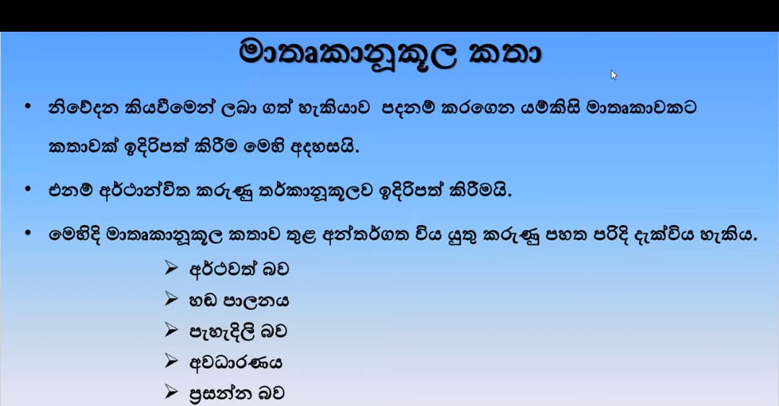

Slide 13

7 ශ්‍රේණිය
Prepared by: W.D. Priyantha Menaka.
School: WP/Minu/ Dudley Senanayake A.M.V./
Mirigma.

